Slide 1
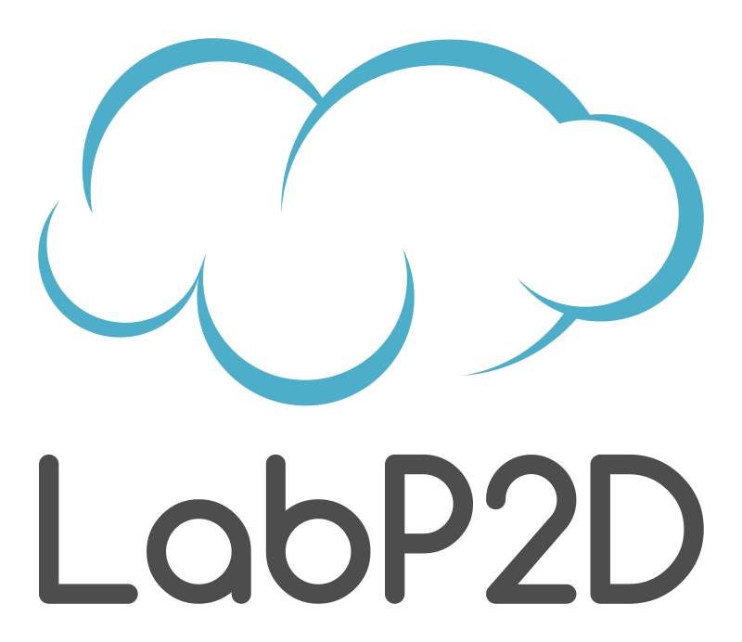

Análise de arquiteturas de microsserviços empregados a jogos MMORPG voltada à otimização do uso de recursos computacionais
Orientado:
Marlon Henry Schweigert
Orientador:
Charles Christian Miers

Slide 2
OBJETIVO
Analisar o consumo de recursos das arquiteturas de microsserviços Rudy, Salz e Willson para jogos MMORPG

Slide 3
OBJETIVOS ESPECÍFICOS
Identificar os protocolos utilizados nessas arquiteturas;
Identificar os microsserviços dessas arquiteturas;
Identificar e avaliar ferramentas de análise de métricas para armazenar valores dos testes;
Analisar o comportamento das arquiteturas aplicadas;

Slide 4
ROTEIRO
Contexto
Plano de Testes
Resultados
Considerações

Slide 5
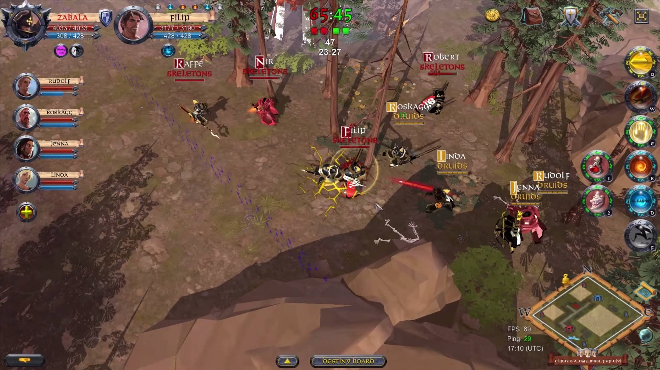
CONTEXTO
Exemplo de Cliente MMORPG (Sandbox-Interactive Albion)

Slide 6
CONTEXTO
Arquiteturas encontradas:
Rudy;
Salz; e
Willson;

Slide 7
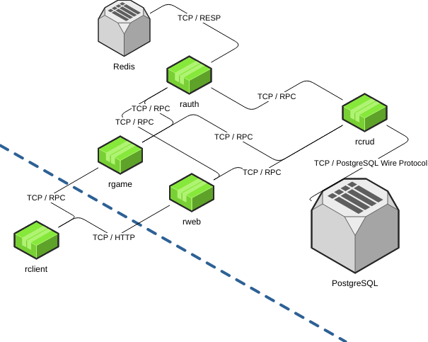
CONTEXTO
Arquitetura Rudy

Slide 8
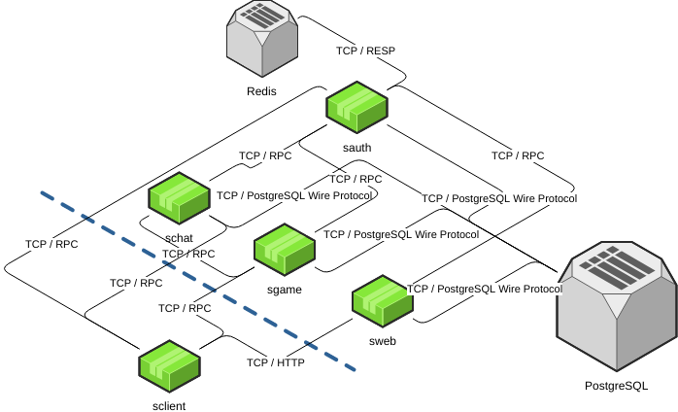
CONTEXTO
Arquitetura Salz

Slide 9
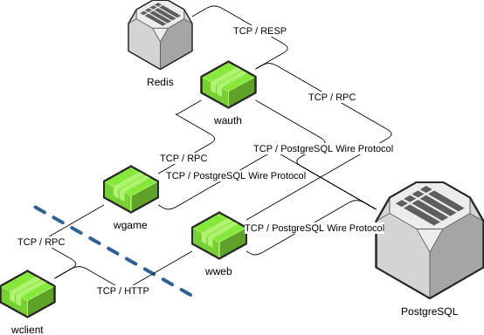
CONTEXTO
Arquitetura Willson

Slide 10
PLANO DE TESTES
Cenário
Cenário
  Cliente e serviço separados
  Dados armazenados no serviço

Slide 11
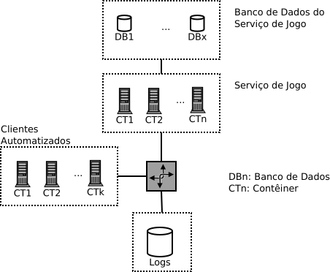
PLANO DE TESTES
Cenário

Slide 12
PLANO DE TESTES
Cenário
Ambiente Físico:
  Clientes
    Docker Swarm
    9 Máquinas reais
Ambiente Virtual:
  Serviço de Jogo
    Docker Compose
    1 Máquina Virtual
  Banco de Dados
    Docker Compose
    1 Máquina Virtual
  Dados de Monitoramento
    Docker Compose
    1 Máquina Virtual

Slide 13
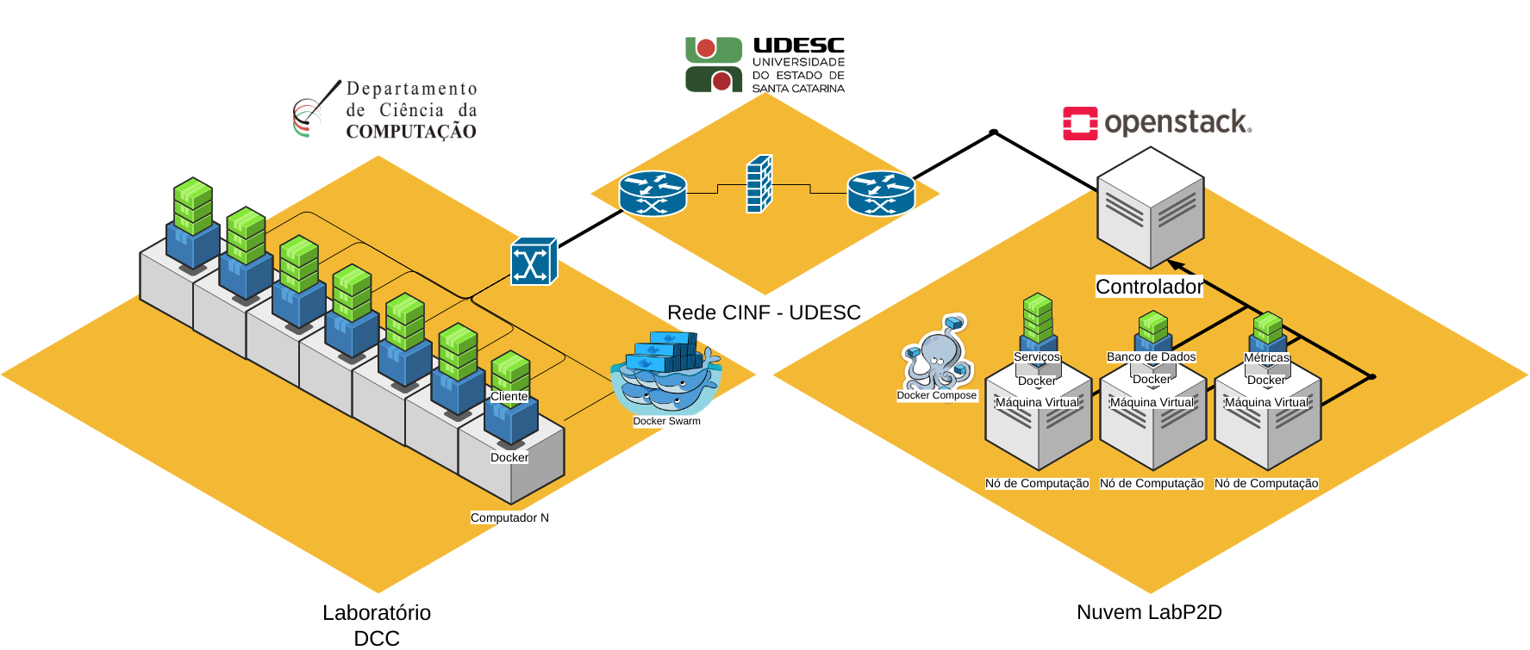
PLANO DE TESTES
Ambiente de experimentação

Slide 14
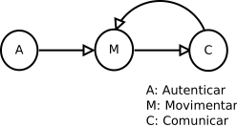
PLANO DE TESTES
Automatização de Clientes
Criar Conta
Criar Personagem
Autenticar
  Movimentar
  Comunicar

Slide 15
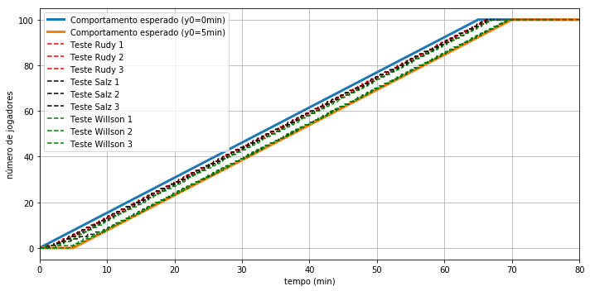
PLANO DE TESTES
Comportamento dos experimentos

Slide 16
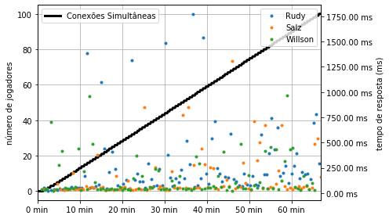
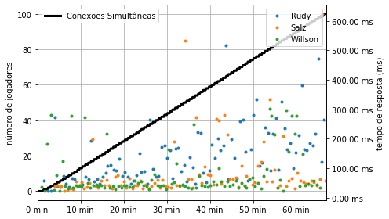
EXPERIMENTOS
Tempo de Resposta: Operações Web
Arquitetura | Média Criar Conta | Média Criar Personagem
Rudy | 263,09 | 135,42
Salz | 152,53 | 82,48
Willson | 135,98 | 73,66

Slide 17
EXPERIMENTOS
Tempo de Resposta: Operação Sessão

Slide 18
EXPERIMENTOS
Tempo de Resposta: Operações do Mundo

Slide 19
EXPERIMENTOS
Tempo de Resposta: Operações de Chat

Slide 20
EXPERIMENTOS
Consumo de CPU

Slide 21
EXPERIMENTOS
Consumo de Memória

Slide 22
EXPERIMENTOS
Entrada de Rede

Slide 23
EXPERIMENTOS
Saída de Rede

Slide 24
EXPERIMENTOS
Resultados Unificados
Critério |  | Rudy | Salz | Willson | Otimizado
Tempo De Resposta | Op. Web | Maior | Médio | Menor | Willson
 | Op. Sessão | Maior | Menor | Médio | Salz
 | Op. Mundo | Médio | Maior | Menor | Willson
 | Op. Chat | Maior | Médio | Menor | Willson
Consumo de CPU | Banco de Dados | Menor | Médio | Maior | Rudy
 | Microsserviços | Médio | Menor | Maior | Salz
Consumo de Memória | Banco de Dados | Menor | Médio | Maior | Rudy
 | Microsserviços | Médio | Maior | Menor | Willson
Entrada de Rede |  | Menor | Médio | Maior | Rudy
Saída de Rede | Banco de Dados | Menor | Médio | Maior | Rudy
 | Microsserviços | Maior | Médio | Menor | Willson

Slide 25
REFERÊNCIAS
CLARKE-WILLSON, S. Guild Wars Microservices and 24/7 Uptime. 2017.
HUANG, G.; YE, M.; CHENG, L. Modeling system performance in mmorpg. In: IEEE Global Telecommunications Conference Workshops, 2004. GlobeCom Workshops 2004. Northwestern University, USA: IEEE, 2004. v. 1, p. 512–518.
RUDDY, M. Inside Tibia, The Technical Infrastructure of an MMORPG. 2011.
SALZ, D. Albion Online - A Cross-Platform MMO (Unite Europe 2016, Amsterdam).
SUZNJEVIC, M.; MATIJASEVIC, M. Towards reinterpretation of interaction complexity for load prediction in cloud-based mmorpgs. In: 2012 IEEE International Workshop on Haptic Audio Visual Environments and Games (HAVE 2012) Proceedings. Munich, Germany: IEEE, 2012. v. 1, n. 13171916, p. 148–149. ISSN 978-1-4673-1567-8.
VILLAMIZAR, M. et al. Infrastructure cost comparison of running web applications in the cloud using aws lambda and monolithic and microservice architectures. In: 2016 16th IEEE/ACM International Symposium on Cluster, Cloud and Grid Computing (CCGrid). Cartagena, Colombia: IEEE, 2016. p. 179–182. ISSN 1863-2386.

Slide 26

DÚVIDAS?
marlon.schweigert@edu.udesc.br

Slide 27

This work is under Creative Commons Attribution-ShareAlike 4.0 International License
https://creativecommons.org/licenses/by-sa/4.0/

Slide 28
EXPERIMENTOS
Saída de Rede

